Slide 1
沖縄県内における海岸漂着物の漂着状況（漂着物の発生国）
下図は、沖縄本島及び沖縄本島周辺離島地域で実施した漂着ペットボトルの製造国調査結果です。調査した地域毎にペットボトルの製造国割合と人口（※図作成時）を記載しています。離島を中心に人口の少ない地域では中国製が殆どを占めていますが、人口の多い沖縄本島中南部では日本製の割合が高くなっています。このことから、県内の海岸漂着物の問題は単に中国に主な原因がある訳ではないことが解ります。人口が多くなれば環境中に流出するペットボトルは比例して多くなります。中国の人口は約14億人に対して沖縄県の人口は約150万人です。下図の結果は人口による差となっているとも考えられます。海岸漂着物対策については、県内からの発生抑制も重要となります。
約 130,000人
約 4,4００人
約 ７００人
約 7,6００人
約 330人
約 620,000人
渡名喜島
約 1,７００人
約 580,000人
平成30年度沖縄県海岸漂着物全踏調査業務及び令和2年度渡名喜村海岸漂着物発生抑制対策事業実施結果より作成

Slide 2
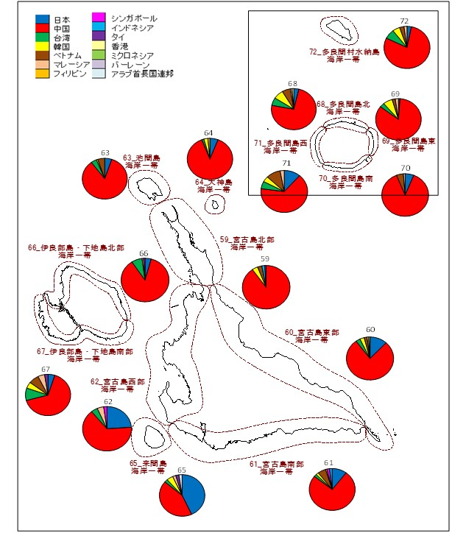
沖縄県内における海岸漂着物の漂着状況（漂着物の発生国）
前ページで解説した沖縄本島及び沖縄本島周辺離島地域におけるペットボトルの製造国割合の傾向については、八重山諸島地域、宮古諸島地域でも同じ傾向がみられます。左図は宮古諸島地域のペットボトルの製造国割合の調査結果です。円グラフの62番は宮古島の中心街（平良）近傍の海岸、65番は来間島の宮古島中心街を向いている海岸の調査結果であり、他地域に比べ日本製の割合が高くなっています。
平成29年度沖縄県海岸漂着物等地域対策推進事業実施結果より作成

Slide 3
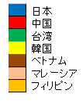
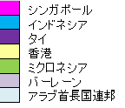
沖縄県内における海岸漂着物の漂着状況（漂着物の発生国）
下図は八重山諸島地域のペットボトルの製造国割合の調査結果です。円グラフの76番は石垣島の市街地近傍の海岸、78番は竹富島の石垣市街地を向いている海岸の調査結果であり、他地域に比べ日本製の割合が高くなっています。
平成29年度沖縄県海岸漂着物等地域対策推進事業実施結果より作成

